Slide 1

Agenda
Utse mötessekreterare + Närvarolista
Presentation kort om Danmarks IF
Hemsidan
Lagplikter
Roller inom laget
F -10.
Fördela ansvarsroller laget
Uppstartsmöte
Flickor 10

Slide 2

Agenda
Danmarks IF, bildad 1931, är en idrottsförening från södra delen i Uppsala kommun. Föreningen har sitt ursprung i Danmarks by vid Danmarks kyrka med kringliggande landsbygd samt i Bergsbrunna stationssamhälle. Efter hand bebyggdes Vilan, Nåntuna, Sävja m. fl områden. I upptagningsområdet bor ca 11 000 invånare.
Danmarks IF har fotboll, bandy och motionsgymnastik på programmet. Danmarks IF har cirka 1 500 medlemmar, varav cirka en tredjedel är aktiva idrottsutövare.
Hemmaarena för fotbollen är den egna Danelids IP i Bergsbrunna, där även klubblokal och kansli finns. Danelid anlades 1959 och den nya klubblokalen och maskinhallen uppfördes under 1990-talet.

Slide 3
Agenda
Idrott 2015 inom Danmarks IF
Fotboll
Damlag div 4, F00/01, F02, F03, F04, F05, F06, F07, F08, F09, F10?
Herrlag div 6, P99/00, P00, P01, P02, P03, P04, P05, P06, P07, P08, P09, P10?
Bandyn
Herrlag och P04 ett gemensamt lag tillsammans med Uppsala BOIS.
Gymnastik.

Slide 4

Agenda
Danmarks IF:s fotbollssektion ska utgöras av en representant vardera från respektive spelform:
5-manna (Knatteligan),
7-manna
9- och 11-manna ungdom

Slide 5
Agenda
Kansliet
Kansliet utför bland annat följande uppgifter i nära samarbete med lagen:
• Bevakar att lagen meddelar vilka lag som ska delta i seriespel och DM och gör sedan de formella anmälningarna till Upplands Fotbollsförbund.
• Administrerar i samråd med domaransvarig att domarlistor upprättas.
• Administrerar i samråd med utbildningsgruppen anmälningar till utbildningar.
• Administrerar i samråd med materialgruppen inköp av material och utrustning.
Se i övrigt ”Ledarpärm för Danmarks IF”.

Slide 6

Agenda
OM AVGIFTERNA
För att ha rätt att delta i Danmarks IF:s verksamhet måste medlemsavgift erläggas. För fotbollsspelare och bandyseniorer tillkommer en deltagaravgift. Med medlemsavgiften följer en föreningsförsäkring som innefattar alla medlemmar. Våra avgifter står för en betydande del av finansieringen av verksamheten så att vi t.ex. kan erbjuda fina planer och lokaler.
AVGIFTER 2015
Avgifterna för tidigare medlemmar ska vara betalda senast 31 januari för seniorer och senast 28 februari för övriga.
Medlemsavgifter
Enskild: 600 kr
Familj: 1000 kr
Deltagaravgift Fotboll
Födelseår 2009 och yngre: 100 kr
BETALNING
Alla avgifter ska betalas till Danmarks IF:s bankgiro 5682-4071
Ange namn och personnummer på den/de betalningen avser.
Medlemsavgift familj: Skriv namn och personnummer på "familjeansvarig". Komplettera med ett mail till kansliet@danmarksif.org där familjemedlemmarna listas med namn och personnummer. Skriv i mailet vem som angavs som familjeansvarig på betalningen.

Slide 7
Agenda
Nolltolerans
NOLLTOLERANS I UPPLAND 2015
En fotbollsmatch blir så bra och trevlig som aktörerna gör den till. Vilka är då aktörerna?
Det är samtliga spelare, domare, ledare och publik, ofta föräldrar och anhöriga. Idrotten har ett ansvar gentemot vårt samhälle där accepterade etiska och moraliska principer är av särskild vikt. För att leva upp till detta ansvar och skapa en trygg och trevlig miljö för vår fotbollsfamilj infördes 2008 NOLLTOLERANS inom Upplands Fotbollförbund.
Syftet är att få en bättre arbetsmiljö för såväl spelare, ledare som domare och publik som gör att de tycker det är roligt att träffas på en fotbollsplan för en fotbollsmatch.
Målet med NOLLTOLERANS är att få alla spelare, ledare och publik/föräldrar att uppträda medmänskligt och med fair-play mot varandra och domaren. NOLLTOLERANS innebär att det inte ska förekomma hot, förolämpningar, svordomar ordningsstörningar eller våld inom fotbollen.
Enligt regelverket ska domaren bestraffa spelare som använder svordomar, hot och förolämpningar mot andra spelare, domare eller publik. "En spelare ska utvisas om han/hon använder stötande, förolämpande eller smädligt språk och /eller gester".

Slide 8
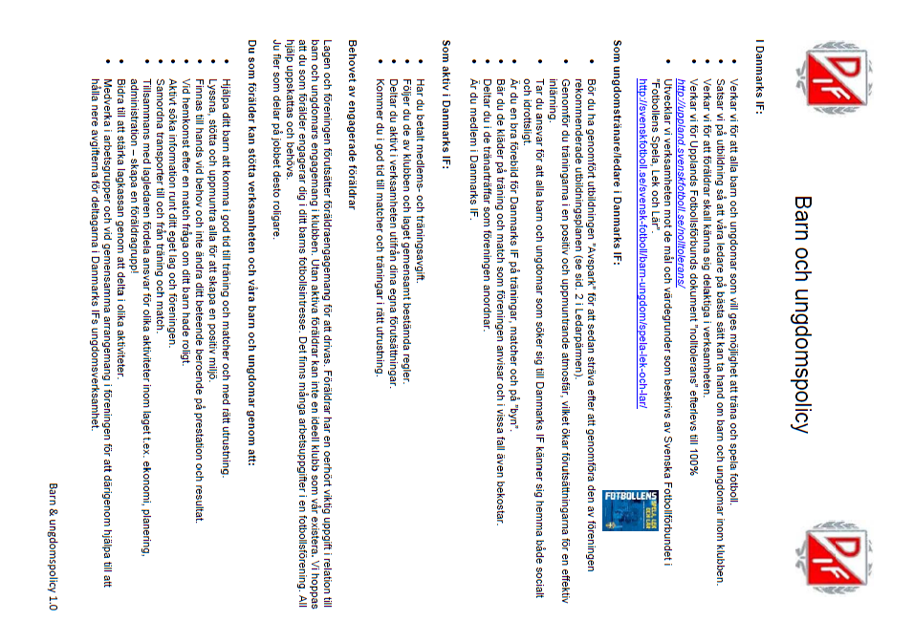
Fotbollspolicy Barn och Ungdomsfotboll

Slide 9
Agenda
Respektive åldersgrupp bemannar följande delar av Danmarks IF
=====================================
P 9 år – Fotbollssektionens styrelse (arvode till laget)
F 9 år - Domarutskottet
P 8 år - Utbildningsutskottet
F 8 år - Kioskgruppen
P 7 år - Materialgruppen
F 7 år - Planombud

Slide 10
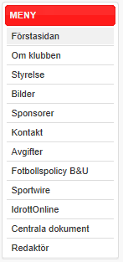
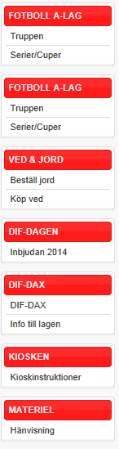
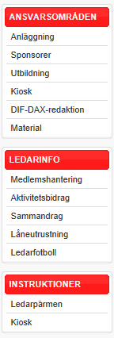
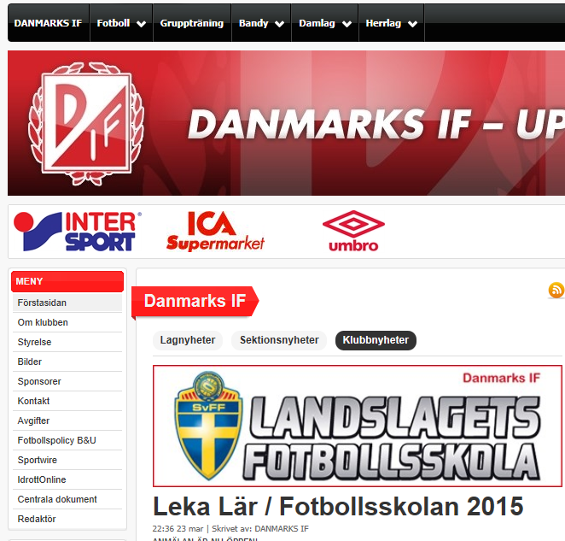

Agenda

Slide 11
Hemsidan
F10
http://www.laget.se/diff10
Nyheter
Kalendern
Kontouppgifterna
Anmälningsfunktion
Om ni vill lägga upp bilder på barnen när de tränar eller spelar match så kan ni fundera på hur ni vill lösa det. Varje förälder bör ge ett medgivande att sitt barn visas på bild på webben. Ansvarig för att koordinera detta beslutar respektive lag.

Slide 12
Lagplikter
F10
Medlems och deltagaravgift
– utan medlemsavgift och deltagaravgift gäller inte försäkring om något skulle hända.
Kiosken
Julmarknad (bullbak)
DIF-Dags (artiklar om laget)
DIF arbetsgrupper

Slide 13
Roller att tillsätta inom laget
F10
Lagledare
Tränare / Ass. tränare
Kontakt mot kansliet
Webansvarig
Materialansvarig
Närvarorapportering
Kassör
Lagföräldrar (3-4 personer)
Någon som skriver i DIF-dax
Lagplikter (koordineras av lagföräldrar?)

Slide 14
Uppstart av lag och annan formalia
F10
När rollerna är fastställda och det finns en lagledare kan ni boka in träningstid. På webben finns en översikt över hur övriga lag tränar. Planerna är vid dessa tillfällen bokade. Lagledare kommunicerar träningstiderna med kansliet.
Materialansvarige kommunicerar med kansliet angående antal deltagare för att få tillgång till material.
Vid de första träningarna samlar lagledare eller tränare in uppgifter från föräldrarna och ansvarig anmäler in till kansliet och på idrott online.
Önskas hjälp med webben och idrott online så kan Magnus Gullå och delvis Mikael Åman bistå med hjälp. Samtliga kontakter via lagets lagledare.

Slide 15
Närvaro och fördelning av roller
F10

Slide 16
Fotbollspolicy Barn och Ungdomsfotboll

